Slide 1
유전 알고리즘 및 그래프 뉴럴 네트워크 기반의 사용자 맞춤형 한끼 식단 설계 및 추천 시스템
황희정, 유정연
Notes:
식단 ? 식사 ?

Slide 2
01 기술 분야 및 배경 기술
(기술분야) 본 발명은 개인 맞춤형 식단 추천 방법 및 시스템에 관한 것으로, 사용자의 신체 정보에 따른 영양 요구사항, 식이 기록에 따른 식품 선호도, 그리고 식품 간의 조화를 종합적으로 고려하여 최적화된 맞춤형 식단을 추천하는 방법 및 시스템에 관한 것이다. 특히, 머신러닝 알고리즘을 활용하여 사용자의 식이 섭취 기록에 따른 선호도와 국가영양조사 데이터를 바탕으로 두 식품 간 조화를 분석하고, 이를 바탕으로 영양적으로 균형 잡히고 조화로운 식단을 구성하는 기술을 다룬다.
(배경 기술) 기존의 식단 추천 시스템은 주로 칼로리나 영양소 균형에만 초점을 맞추어 왔으며, 영양 균형, 식품 간 조화, 개인 선호도를 동시에 고려하여 최적화된 식단을 구성하는 알고리즘의 개발이 미흡했다. 이는 기본적인 영양 요구사항을 충족시키는 데에는 효과적일 수 있으나, 개인의 선호도나 식품 간 조합을 고려하지 못하는 한계가 있었다.
  특히, 여러 식품이 하나의 식단을 이루는 경우, 식품 간의 조화(pairing)를 고려하지 않은 추천은 식단에 대한 선호도를 낮추어 지속가능성이 떨어지는 문제가 있다.
  또한, 영양 요구사항만 고려할 경우 개인의 식이 섭취 기록이나 선호도를 바탕으로 향후 선호할 수 있는 식품을 예측하여 추천하는 기능이 부족하여 사용자의 기호에 맞는 다양한 식단 구성에 한계가 있다.
  혹은, 일반적인 추천 시스템을 식단 추천에 그대로 활용할 경우 식이 섭취 기록 혹은 선호 식품 목록에 따라 비슷한 식품을 추천해주게 되는데, 이럴 경우 평소 식습관이 좋지 못한 사용자에게는 지속적으로 건강에 좋지 않은 식품만 추천될 수 있다는 한계가 있다.
(해결하려는 과제) 영양 균형, 개인의 선호도, 식품 간 조화를 동시에 고려한 최적화된 맞춤형 식단 추천 시스템을 개발한다.
  사용자의 식이 섭취 기록과 선호도를 분석하여 향후 선호할 수 있는 식품을 예측하고, 이를 식단 구성에 반영하는 알고리즘을 개발한다.
  한국인의 식단 특성을 고려하여, 밥, 반찬, 국 등 여러 식품이 조화롭게 구성된 식단을 추천하는 기능을 구현한다.
  이때 식단의 일일 영양소 권장량을 만족시키면서도 사용자의 선호도와 식품 간 조화를 고려한 지속 가능한 식단 추천 방법을 개발한다.

Slide 3
02 문제점
(기술분야) 본 발명은 개인 맞춤형 식단 추천 방법 및 시스템에 관한 것으로, 사용자의 신체 정보에 따른 영양 요구사항, 식이 기록에 따른 식품 선호도, 그리고 식품 간의 조화를 종합적으로 고려하여 최적화된 맞춤형 식단을 추천하는 방법 및 시스템에 관한 것이다. 특히, 머신러닝 알고리즘을 활용하여 사용자의 식이 섭취 기록에 따른 선호도와 국가영양조사 데이터를 바탕으로 두 식품 간 조화를 분석하고, 이를 바탕으로 영양적으로 균형 잡히고 조화로운 식단을 구성하는 기술을 다룬다.
(배경 기술) 기존의 식단 추천 시스템은 주로 칼로리나 영양소 균형에만 초점을 맞추어 왔으며, 영양 균형, 식품 간 조화, 개인 선호도를 동시에 고려하여 최적화된 식단을 구성하는 알고리즘의 개발이 미흡했다. 이는 기본적인 영양 요구사항을 충족시키는 데에는 효과적일 수 있으나, 개인의 선호도나 식품 간 조합을 고려하지 못하는 한계가 있었다.
  특히, 여러 식품이 하나의 식단을 이루는 경우, 식품 간의 조화(pairing)를 고려하지 않은 추천은 식단에 대한 선호도를 낮추어 지속가능성이 떨어지는 문제가 있다.
  또한, 영양 요구사항만 고려할 경우 개인의 식이 섭취 기록이나 선호도를 바탕으로 향후 선호할 수 있는 식품을 예측하여 추천하는 기능이 부족하여 사용자의 기호에 맞는 다양한 식단 구성에 한계가 있다.
  혹은, 일반적인 추천 시스템을 식단 추천에 그대로 활용할 경우 식이 섭취 기록 혹은 선호 식품 목록에 따라 비슷한 식품을 추천해주게 되는데, 이럴 경우 평소 식습관이 좋지 못한 사용자에게는 지속적으로 건강에 좋지 않은 식품만 추천될 수 있다는 한계가 있다.
(해결하려는 과제) 영양 균형, 개인의 선호도, 식품 간 조화를 동시에 고려한 최적화된 맞춤형 식단 추천 시스템을 개발한다.
  사용자의 식이 섭취 기록과 선호도를 분석하여 향후 선호할 수 있는 식품을 예측하고, 이를 식단 구성에 반영하는 알고리즘을 개발한다.
  한국인의 식단 특성을 고려하여, 밥, 반찬, 국 등 여러 식품이 조화롭게 구성된 식단을 추천하는 기능을 구현한다.
  이때 식단의 일일 영양소 권장량을 만족시키면서도 사용자의 선호도와 식품 간 조화를 고려한 지속 가능한 식단 추천 방법을 개발한다.

Slide 4
03 본 발명의 특징
본 발명은 사용자 맞춤형 식단을 설계하고 추천하는 시스템으로, 도면1과 같이 아래 다섯가지 모듈을 포함한다.
한국인 영양소
섭취기준
국민건강
영양조사
사용자 정보 입력 모듈
100
300
식단 평가 모델 생성 모듈
후보 식단 생성 모듈
200
310
후보 식단 평가 및 추천 모듈
400
건강 평가
모델
조합 평가
모델
선호 평가
모델
320
330

Slide 5
03 본 발명의 특징
사용자 정보 입력 모듈 (100): 사용자의 나이, 성별, 신장, 체중, 활동량, 식품 선호도, 선호 식단 유형 등을 입력 받음.
후보 식단 생성 모듈 (200): 선택된 선호 식단 유형에 맞춰 추천될 후보 식단을 랜덤으로 생성함.
식단 평가 모델 생성 모듈 (300): '한국인 영양소 섭취기준'과 '국민건강영양조사' 데이터베이스를 활용하여 세 가지 식단 평가 모델을 각각 생성함.
  건강 평가 모델 (310): 식단의 건강 점수를 계산하여 영양학적으로 평가함.
  조합 평가 모델 (320): 식단 내 모든 음식 간의 조합 점수를 계산 후 평균을 구해 식단 전체의 조합을 평가함.
  선호도 평가 모델 (330): 식단 내 모든 음식에 대한 사용자의 선호도 점수를 계산 후 평균을 구해 식단 전체에 대한 선호도를 평가함.
다목적 최적화 모듈 (400): 300에서 생성된 세 가지 모델을 활용하여 200에서 생성된 후보 식단의 건강 점수, 조합 점수, 선호도 점수를 각각 계산하고, 세 점수를 각각 최대화하여 최적 식단을 도출함.
출력 모듈 (500): 400에서 도출된 최적 식단을 사용자에게 제공 및 추천함.

Slide 6
02 발명의 내용 _ 상세 설명
식단 유형 결정 모듈
200
식단 유형 선택
210
식단 구성 요소 정의
220
식단 구성 요소 조합
230
초기 식단 생성
240

Slide 7
02 발명의 내용
한국인 영양소
섭취기준
국민건강
영양조사
300
식단 평가 모델 생성 모듈
310
건강 평가
모델
조합 평가
모델
선호 평가
모델
320
330
Notes:
배경 (정연)
본 발명이 어떠한 문제를 해결하기 위한 것인지 (정연)
본 발명의 효과 (정연)
본 발명의 특징
전체 개요 – 유전 알고리즘 (희정)
식단 형태 (정연)
로직 기반 영양평가 (희정)
그래프 기반 조합 및 선호 평가 (희정)
그래프 만들기
조합 및 선호 예측 모델
TOPSIS (희정)

Slide 8
02 발명의 내용
310
사용자 맞춤 건강 점수 계산 모듈
사용자 맞춤
에너지 요구량 산출
311
사용자 맞춤 영양소별
권장 섭취 구간 설정
312
영양소 별 점수 산출
313
정규화 된
최종 건강 점수 산출
314
Notes:
배경 (정연)
본 발명이 어떠한 문제를 해결하기 위한 것인지 (정연)
본 발명의 효과 (정연)
본 발명의 특징
전체 개요 – 유전 알고리즘 (희정)
식단 형태 (정연)
로직 기반 영양평가 (희정)
그래프 기반 조합 및 선호 평가 (희정)
그래프 만들기
조합 및 선호 예측 모델
TOPSIS (희정)

Slide 9
02 발명의 내용
조합 및 사용자 맞춤
선호도 점수 계산 모듈
320
이종 그래프 구축
321
GNN 모델 구축 및 학습
322
각 노드의 임베딩 벡터 생성
322-1
조합 및 선호도 디코더 구축
322-2
조합 및 선호도 모델 학습
322-3
식단의 전체 조합
및 선호도 점수 계산
323
Notes:
배경 (정연)
본 발명이 어떠한 문제를 해결하기 위한 것인지 (정연)
본 발명의 효과 (정연)
본 발명의 특징
전체 개요 – 유전 알고리즘 (희정)
식단 형태 (정연)
로직 기반 영양평가 (희정)
그래프 기반 조합 및 선호 평가 (희정)
그래프 만들기
조합 및 선호 예측 모델
TOPSIS (희정)

Slide 10
02 발명의 내용
[132-1]
MI
pairs
U
eats
F
contains
eaten_at
FI
M
U: user
eats
F: food
pairs
MI: main_ingredient
contains
FI: flavor_ingredient
M: meal
eaten_at
Notes:
배경 (정연)
본 발명이 어떠한 문제를 해결하기 위한 것인지 (정연)
본 발명의 효과 (정연)
본 발명의 특징
전체 개요 – 유전 알고리즘 (희정)
식단 형태 (정연)
로직 기반 영양평가 (희정)
그래프 기반 조합 및 선호 평가 (희정)
그래프 만들기
조합 및 선호 예측 모델
TOPSIS (희정)

Slide 11
02 발명의 내용 _ 상세 설명
2. 선호도 및 식품 조합 예측을 위한 학습 데이터 구축 (Heterogeneous Graph): Node, Edge
Node | Feature (original) |  |  | Processing 방법
Food | 칼로리 (kcal) | 2872.58 | 연속형 변수 | 데이터 정규화 로그 변환으로 데이터의 분포를 균일하게 만든 후 MinMaxScaler로 모든 특성을 동일한 스케일 (0~100) 사이의 정수값으로 변환
 | 탄수화물 (g) | 620.06
 | 단백질 (g) | 56.41
 | 지방 (g) | 7.98
 | 포화지방 (g) | 2.31
 | 콜레스테롤 (mg) | 0.00
 | 식이섬유 (g) | 24.60
 | 당류 (g) | 3.70
 | 나트륨 (mg) | 17.96
User | 나이 (세) | 56
 | 신장 (cm) | 151.2
 | 체중 (kg) | 60.6
 | 활동량 | 3 | 범주형 변수 | One Hot Encoding
 | 성별 | 2
Ingredient | 분류 | R106
Meal | 분류 | 아침
Edge | Node 1 | Node 2 | Binary Processing 방법
eats | User | Food | 전체 식품 무게 대비 사용자가 섭취한 무게가 0.5보다 큰 경우
pairs | Food | Food | 두 식품이 한 끼니에 함께 섭취된 적이 있는 경우
contains | Food | Ingredient (주재료) | 식품 내 전체 식재료 무게 대비 해당 식재료가 차지하는 무게가 0.5보다 큰 경우
 |  | Ingredient (맛 재료) | 해당 조미료 (R_18)가 있는 경우
eaten_at | Food | Meal | 해당 끼니에 섭취된 비율이 0.3보다 큰 경우

Slide 12
02 발명의 내용 _ 상세 설명
Preference Decoder
Input Graph
GNN Encoder
MLP
Preference
score
MI
U
MI
U
U
F
F
U
F
F
Combi Decoder
M
MI
M
MI
FI
F
FI
F
MLP
Combination
score

Slide 13
02 발명의 내용
Start
초기 식단 집단 생성
410
440
새로운 세대 식단 생성
사용자 맞춤 식단 평가
420
돌연변이 연산
비지배 정렬 및 적합도 계산
430
교차 연산
부모 식단 선택
No
적합도 충족?
Yes
파레토 최적 해집합 도출
450
Notes:
배경 (정연)
본 발명이 어떠한 문제를 해결하기 위한 것인지 (정연)
본 발명의 효과 (정연)
본 발명의 특징
전체 개요 – 유전 알고리즘 (희정)
식단 형태 (정연)
로직 기반 영양평가 (희정)
그래프 기반 조합 및 선호 평가 (희정)
그래프 만들기
조합 및 선호 예측 모델
TOPSIS (희정)

Slide 14
02 발명의 내용 _ 상세 설명
2. 선호도 및 식품 조합 예측을 위한 학습 데이터 구축 (Heterogeneous Graph)
pairs
I
(ingre
-dient)
contains
U
(user)
F
(food)
0 | 1 | … | 0 | 0
eats
eaten_at
S | A | H | W | P
C | O | … | M | S
M
(meal)
1 | 0 | 0 | 0

Slide 15
02 발명의 내용 _ 상세 설명
3. 선호도 및 식품 조합 예측을 위한 GNN 모델 구축
Preference Decoder
Input Graph
GNN Encoder
MLP
Preference
score
MI
U
MI
U
U
F
F
U
F
F
Combi Decoder
M
MI
M
MI
FI
F
FI
F
MLP
Combination
score

Slide 16
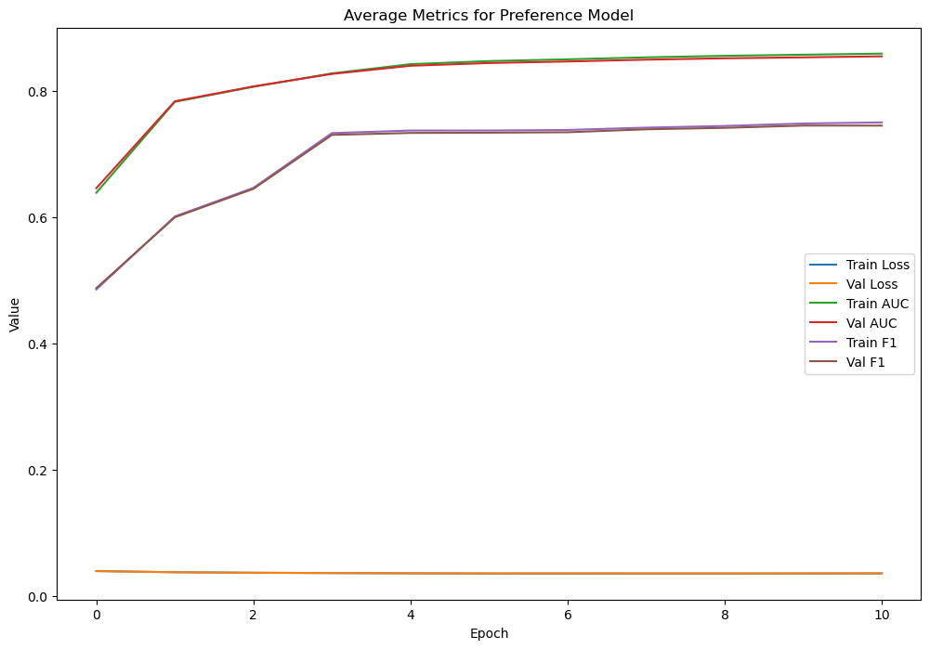
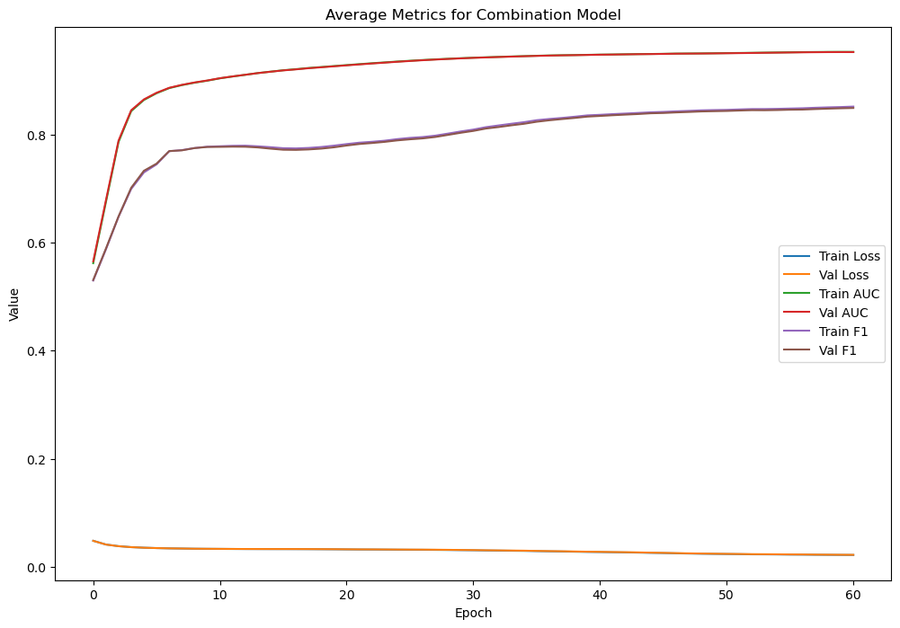
02 발명의 내용 _ 상세 설명
3. 선호도 및 식품 조합 예측을 위한 GNN 모델 구축
Best Preference Model Test AUC: 0.9583
Best Combination Model Test AUC: 0.9583

Slide 17
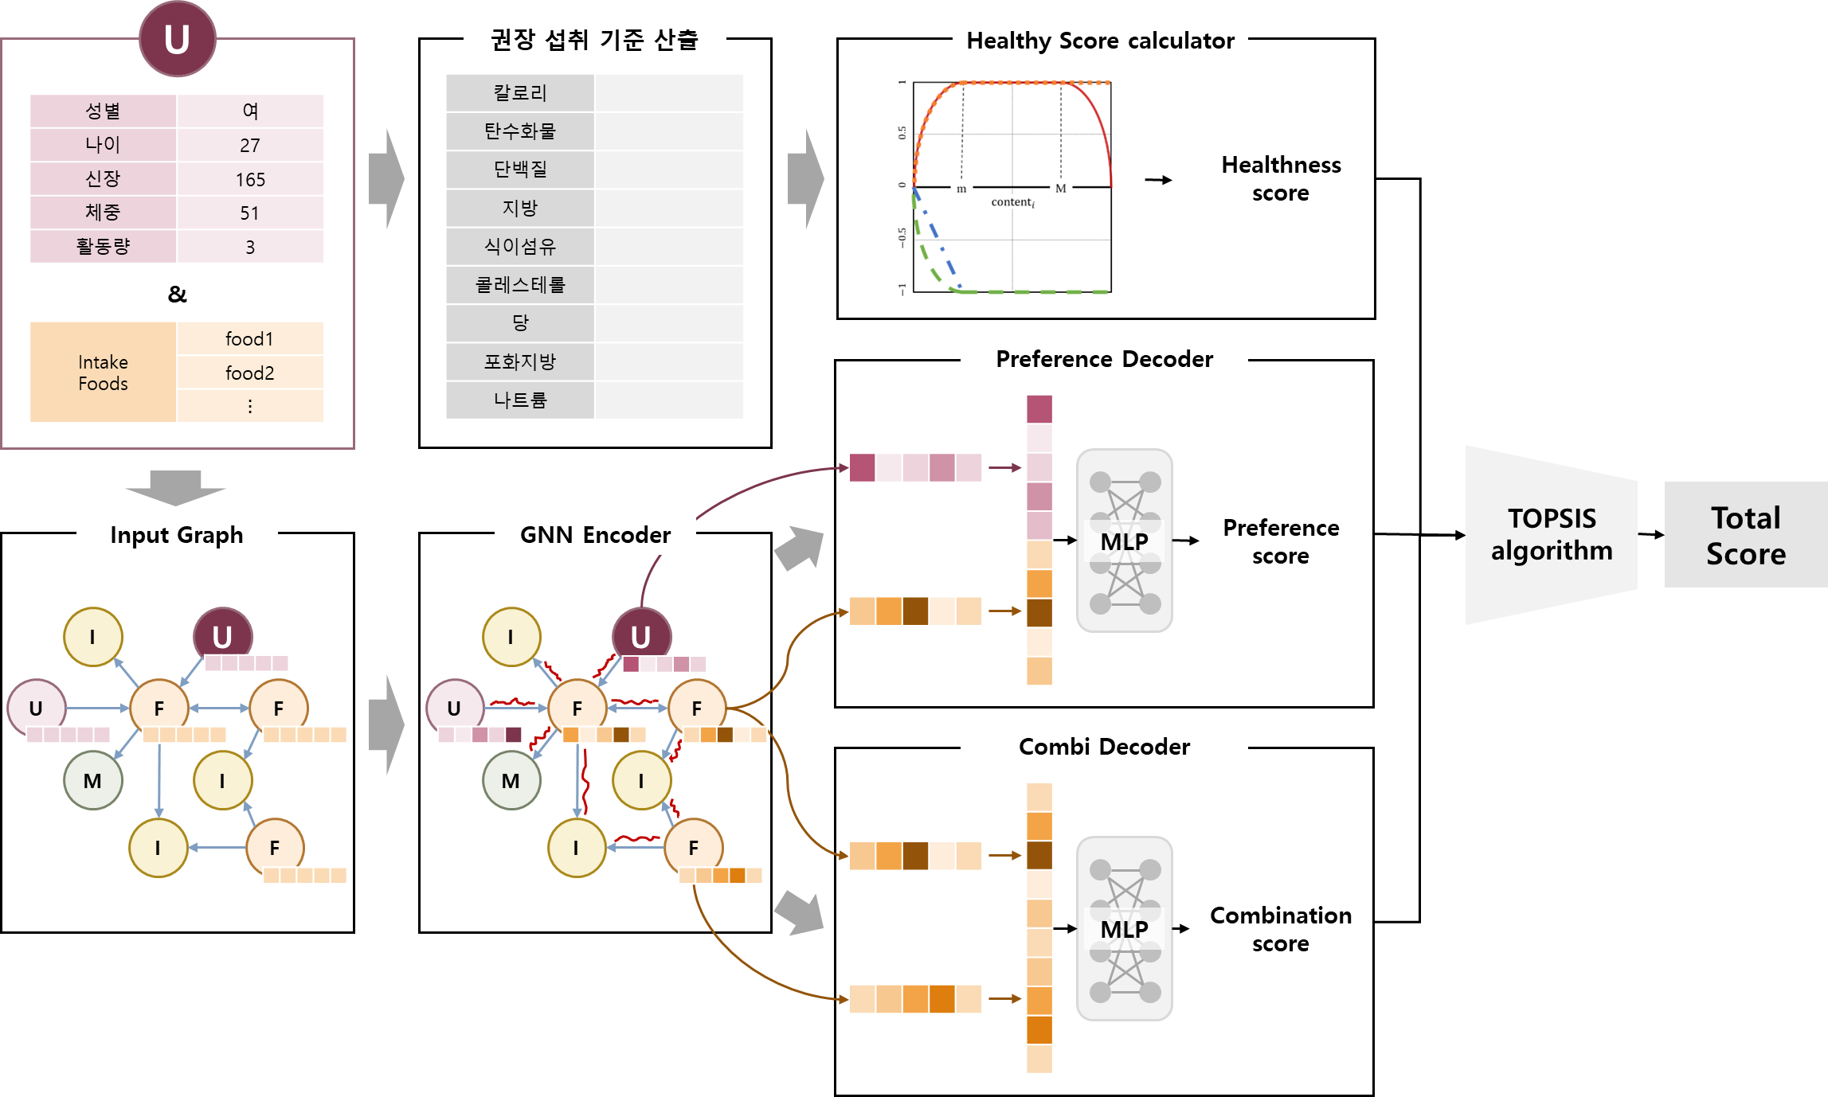
02 발명의 내용 _ 상세 설명
4. GNN 모델 활용

Slide 18
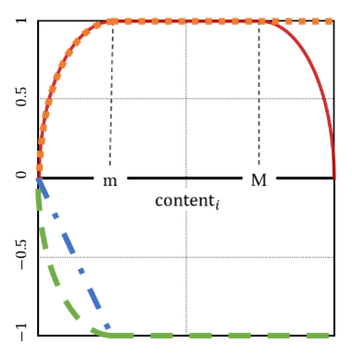
02 발명의 내용 _ 상세 설명
4. GNN 모델 활용
U
권장 섭취 기준 산출
Healthy Score calculator
칼로리
탄수화물
단백질
지방
식이섬유
콜레스테롤
당
포화지방
나트륨
성별 | 여
나이 | 27
신장 | 165
체중 | 51
활동량 | 3
Healthness
score
&
Intake Foods | food1
 | food2
 | ⁝
Preference Decoder
TOPSIS
algorithm
Total
Score
Input Graph
GNN Encoder
MLP
Preference
score
I
U
I
U
U
F
F
U
F
F
Combi Decoder
M
I
M
I
I
F
I
F
MLP
Combination
score

Slide 19
Start
식단 형태 결정
밥 (R) + 국 (S) + 주반찬 (MD) + 부수반찬 (SD) + 김치 (K)
초기 식단 후보 선정
A
[R_{a}, S_{a}, MD_{a}, SD_{a}, K_{a}]
B
[R_{b}, S_{b}, MD_{b}, SD_{b}, K_{b}]
…
Z
[R_{z}, S_{z}, MD_{z}, SD_{z}, K_{z}]
AB’
[R_{a}, S_{β}, MD_{b}, SD_{α}, K_{a}]
BD’
[R_{d}, S_{b}, MD_{γ}, SD_{b}, K_{ν}]
…
EZ‘
[R_{z}, S_{ν}, MD_{z}, SD_{π}, K_{z}]
돌연변이 연산
식단 적합도 평가
Score_{A}
Score_{B}
…
Score_{Z}
AB
[R_{a}, S_{b}, MD_{b}, SD_{a}, K_{a}]
BD
[R_{d}, S_{b}, MD_{d}, SD_{b}, K_{b}]
…
EZ
[R_{z}, S_{e}, MD_{z}, SD_{z}, K_{z}]
교차 연산
No
적합도 충족?
A
[R_{a}, S_{a}, MD_{a}, SD_{a}, K_{a}]
B
[R_{b}, S_{b}, MD_{b}, SD_{b}, K_{b}]
…
E
[R_{e}, S_{e}, MD_{e}, SD_{e}, K_{e}]
부모 식단 선택
B
[R_{b}, S_{b}, MD_{b}, SD_{b}, K_{b}]
D
[R_{d}, S_{d}, MD_{d}, SD_{d}, K_{d}]
Z
[R_{z}, S_{z}, MD_{z}, SD_{z}, K_{z}]
Yes
종료

